Slide 1
Государственное профессиональное образовательное учреждение Ярославской области
Даниловский политехнический колледж
Разработка оценочного средства
для экзамена
по профессиональному модулю
в соответствии с методикой независимой оценки квалификаций (НОК)
Андреева Е.Ю., старший методист

Slide 2
http://www.crpo-mpu.com

Slide 3
http://www.crpo-mpu.com

Slide 4
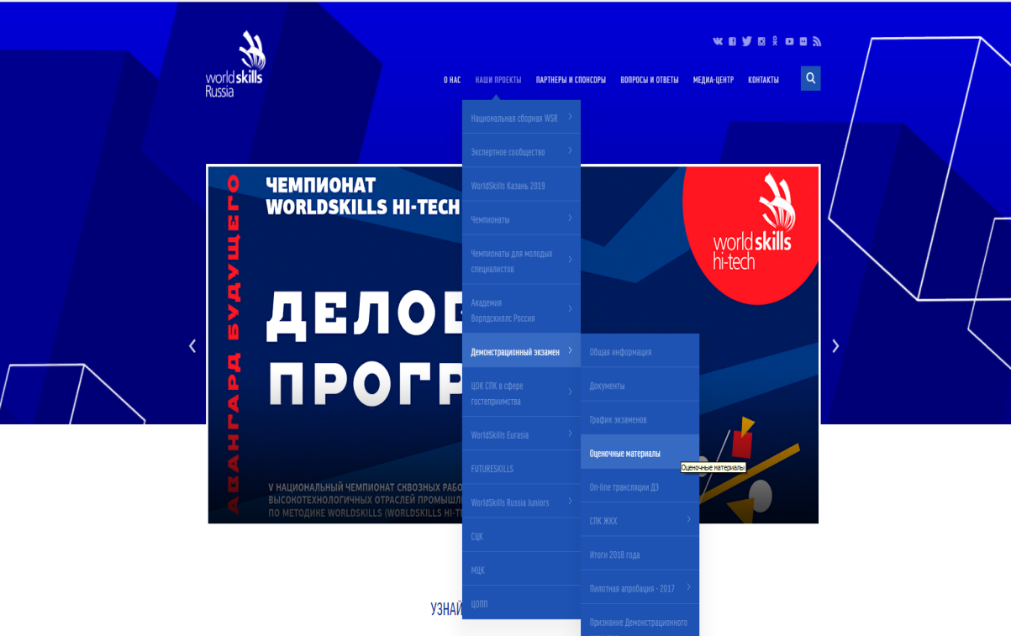
Методические рекомендации
по организации и проведению демонстрационного экзамена в составе государственной итоговой аттестации
по программам среднего профессионального образования в 2018 году

Slide 5
ГЛОССАРИЙ
Инструменты оценивания – совокупность оценочных заданий, соотнесенных с критериями оценки результатов их выполнения
Оценочные средства – комплект документов, обеспечивающих установление соответствия квалификации соискателя требованиям положений профессиональных стандартов (далее - ПС)
Независимая оценка квалификаций (далее – НОК) – оценка соответствия профессиональной квалификации требованиям ПС с подтверждением соответствия свидетельством о квалификации
Портфолио – набор документов, содержащих достоверные сведения о качестве выполнения соискателя соответствующих данной квалификации трудовых функций (далее – ТФ)
Профессиональная квалификация – уровень знаний, умений, профессиональных навыков и опыта работы соискателя, необходимых для осуществления им профессиональной деятельности
Профессиональный экзамен – форма НОК, в ходе которой соискатель подтверждает свою профессиональную квалификацию

Slide 6
АЛГОРИТМ
разработки оценочных заданий для практического этапа профессионального экзамена
Шаг 1
Определить объект оценки через оценивание
полученного продукта деятельности
выполненного процесса деятельности
Шаг 2
Установить
реальное время , необходимое для выполнения ТФ, ТД
где ТФ, ТД могут выполняться
продукта и процесса деятельности одновременно
в каких условиях (на каком оборудовании, какими материалами и т.д.) должен/ может пользоваться соискатель

Slide 7
АЛГОРИТМ
разработки комплекта оценочных средств
Шаг 3
Выбрать метод оценивания и типы заданий в соответствии с выбранным методом
полученного продукта деятельности
выполненного процесса деятельности
Шаг 4
Разработать критерии оценки ТФ, ТД
диагностируемость (достоверность и объективность)
продукта и процесса деятельности одновременно
правило малых чисел (критериев не должно быть много)
формулировки должны быть понятными для экзаменаторов (экспертов), наблюдателей и соискателей
критерии оценки портфолио (требования к составу и достоверности входящих в него материалов) и его защиты

Slide 8
Оцениваемые ТФ, ТД | Объект оценки | Время, место, ресурсы, необходимые для выполнения ТФ, ТД | Метод оценивания
1 | 2 | 3 | 4
Оформление макета ОС

Slide 9
ПАСПОРТ КОМПЛЕКТА ОЦЕНОЧНЫХ СРЕДСТВ
1.1. Область применения
1.2. Инструменты оценки для теоретического этапа экзамена
1.3. Инструменты для практического этапа экзамена
1.4. Материально-техническое обеспечение оценочных мероприятий

Slide 10
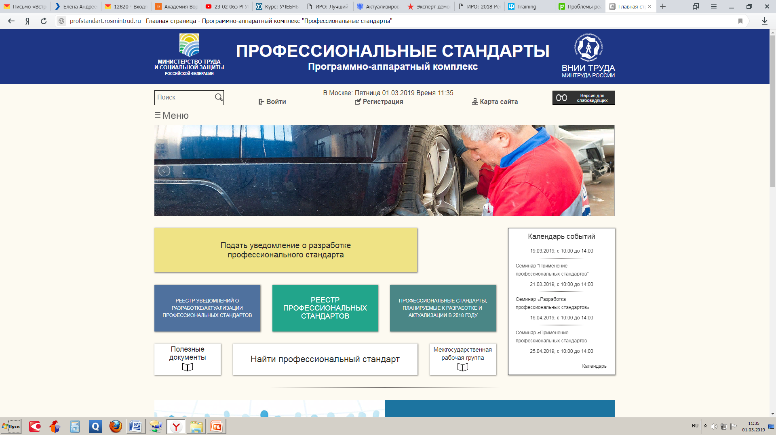
http://profstandart.rosmintrud.ru

Slide 11
АЛГОРИТМ
разработки оценочных заданий для теоретического этапа профессионального экзамена
Шаг 1
Определить предмет оценивания
умения и знания, которые являются фундаментом ПК
Шаг 2
Выбрать тип и количество заданий для каждого предмета оценивания
задания закрытой формы
задания с открытым ответом
задание на установление соответствия
задание на установление последовательности

Slide 12
Шаг 3
Составить тестовые задания
с учетом требований к формулировке, оформлению, содержанию
Шаг 4
Установить правила обработки результатов тестирования
тестовое задание должно иметь критерий для оценки результата выполнения
Шаг 5
Заполнить спецификацию теста и ключ к тесту
на основании установленного соотношения количества, типов заданий и предметов оценки
эталоны верных ответов

Slide 19
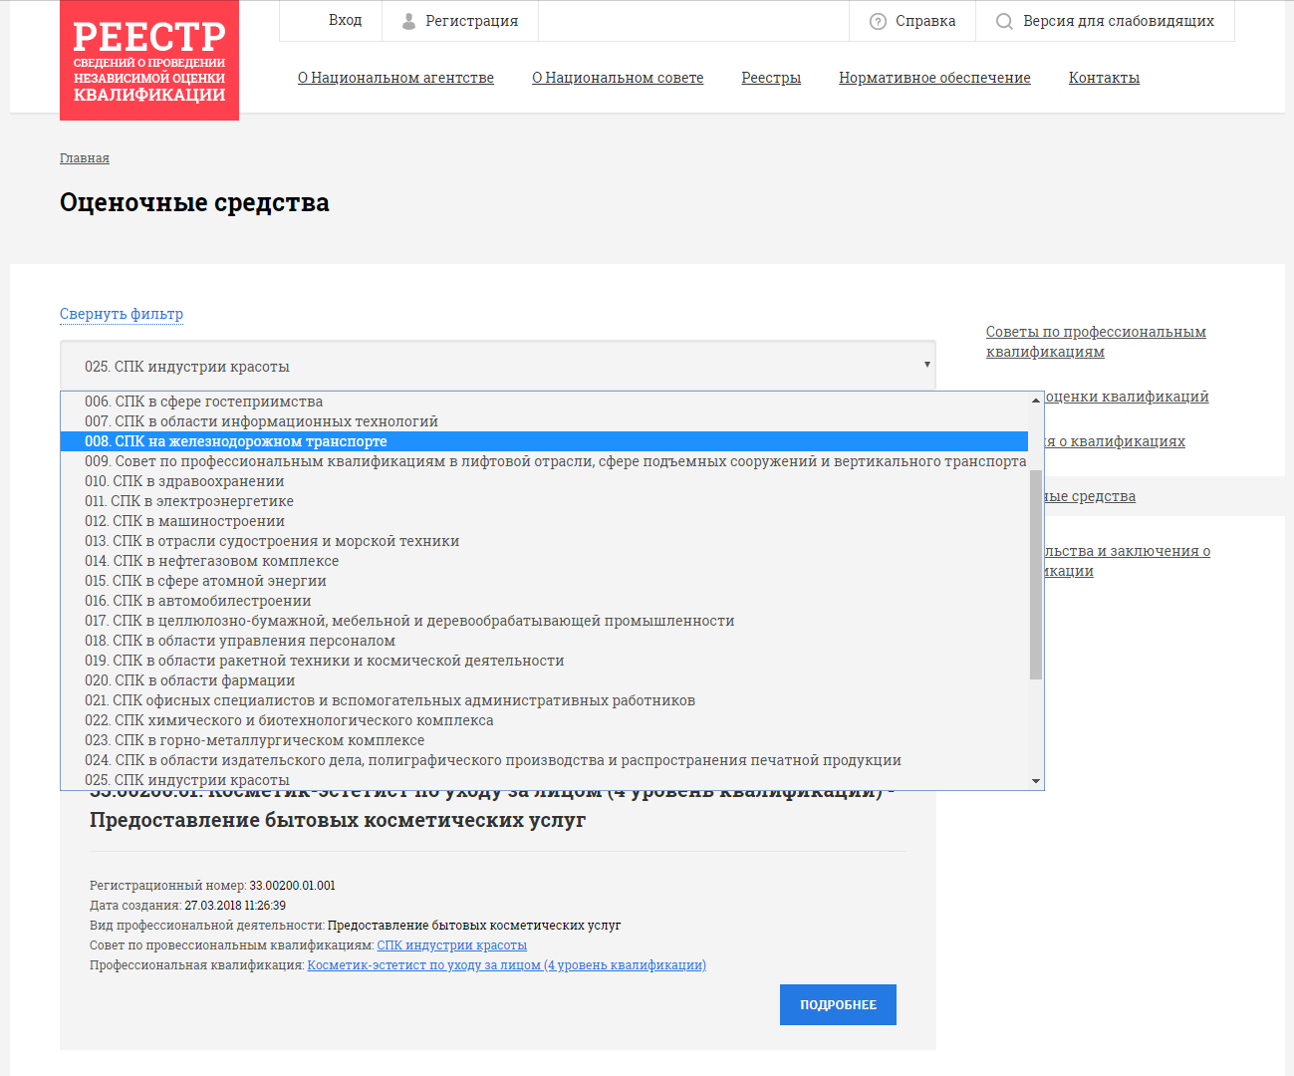
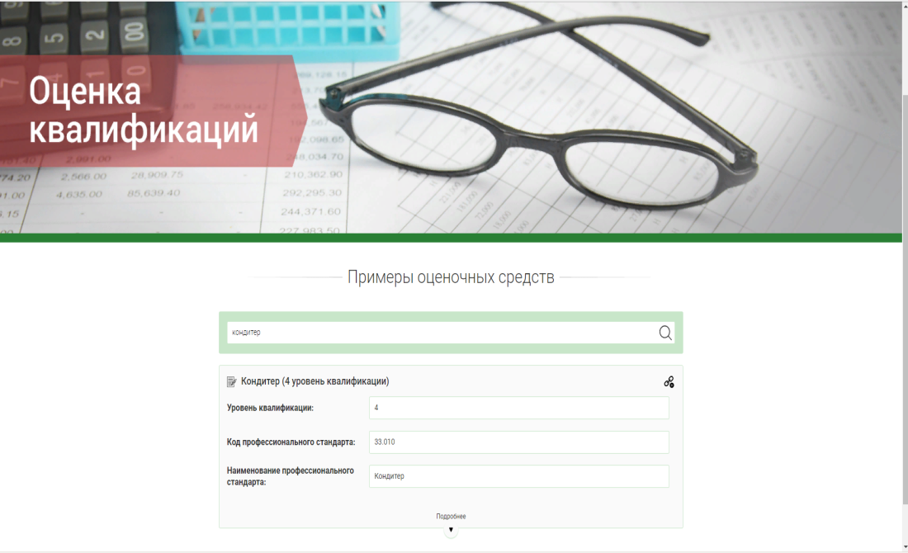
https://nok-nark.ru/os/list/
Кондитер
http://kos-nark.ru

Slide 20
43.02.15 Поварское и кондитерское дело

Slide 21
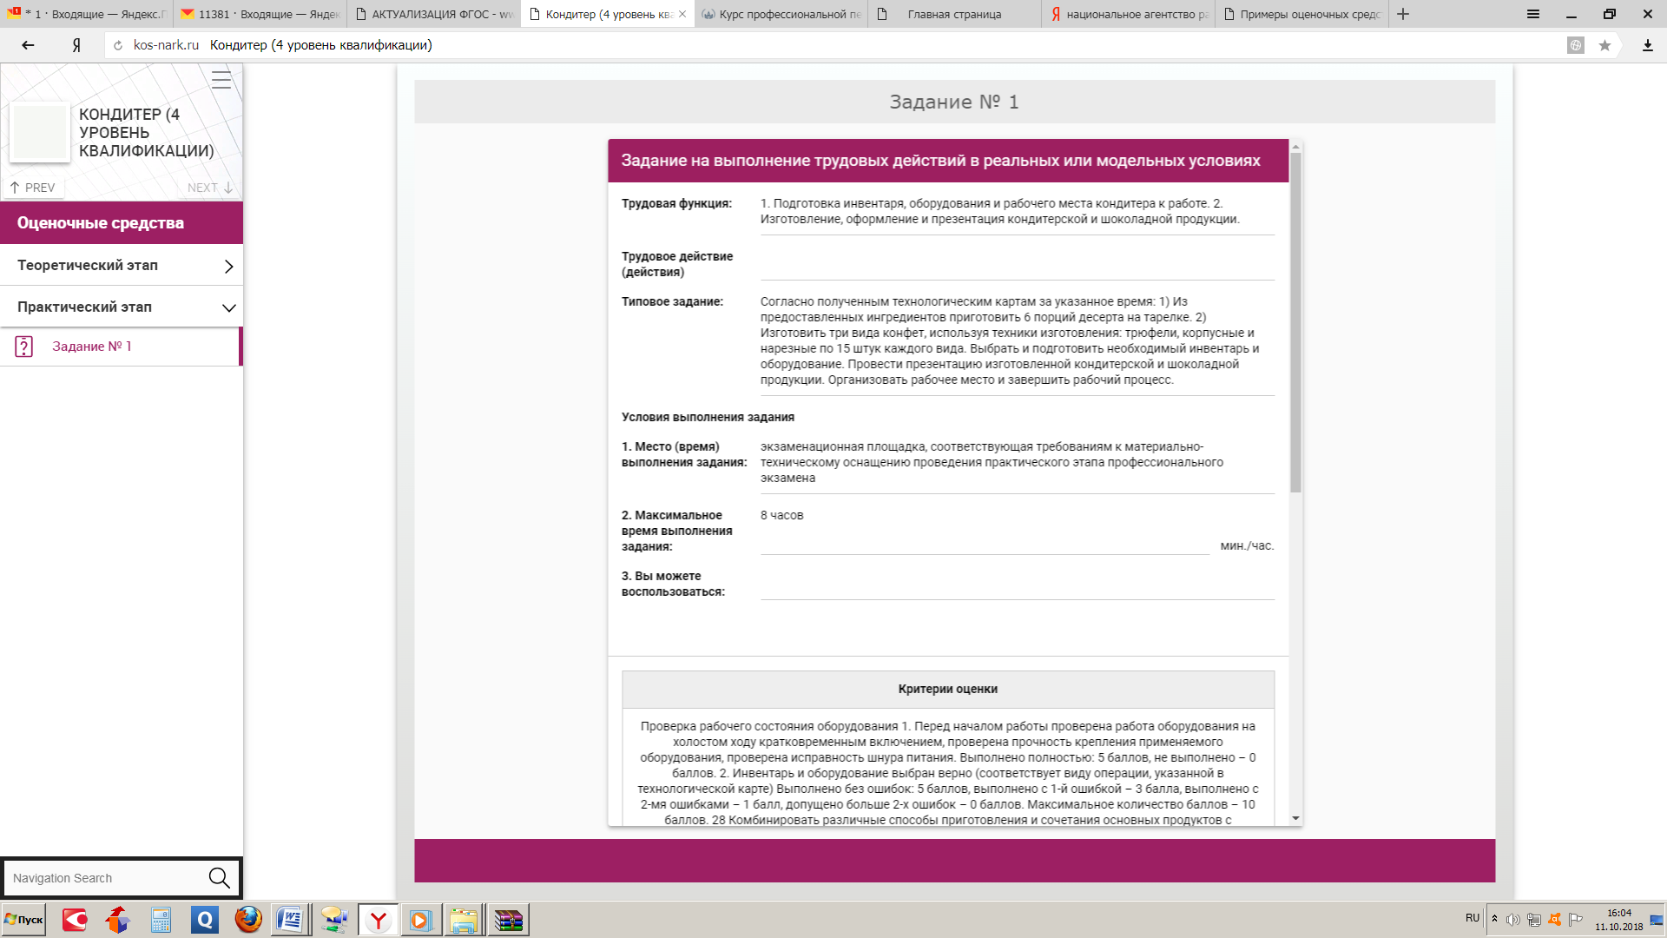
http://kos-nark.ru/preview/1/983#34084

Slide 22
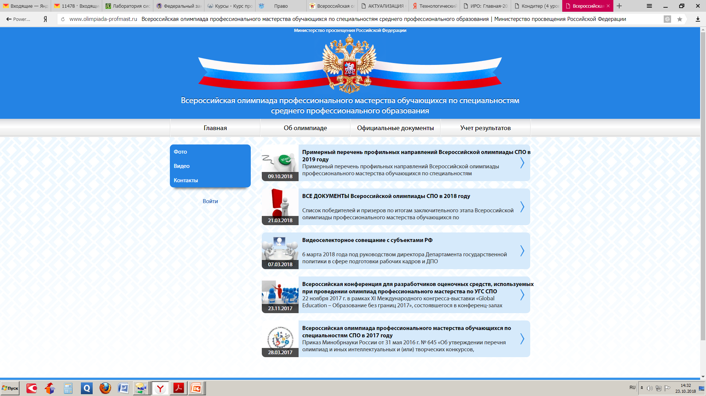
http://www.olimpiada-profmast.ru

Slide 23
Спасибо за внимание

